Slide 1
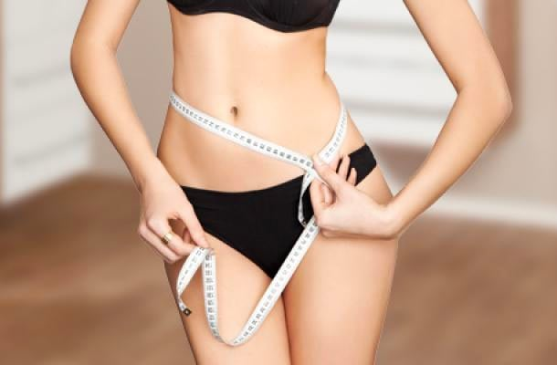
Massagem Modeladora
Prof Brenda Caroline

Slide 2
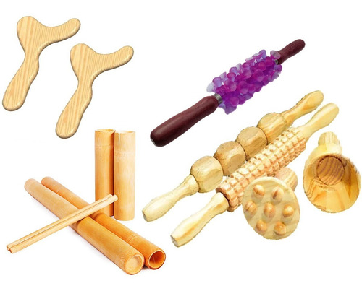
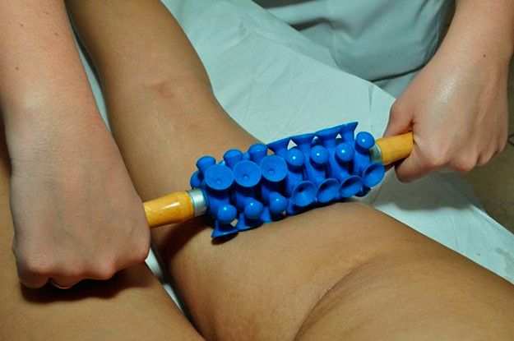
A massagem modeladora é uma massagem com movimentos mais fortes e profundos, com o intuito de atingir camadas mais profundas da pele.
Profissionais afirmam que ela quebra gorduras mas à controversa, já que muitos médicos afirmam que é impossível quebrar a gordura apenas com o movimento das mãos.
Mesmo assim, a massagem atua também na circulação, melhorando o metabolismo da região.
Dessa forma, ela acaba sendo eficiente contra a celulite, mas apenas nos graus leve e moderada.
Podem ser usados acessórios para aumentar a intensidade da massagem como: rolos com pequenas ventosas, bolinhas com texturas, luvas com texturas, entre outros.

Slide 3
A massagem modeladora é eficiente em quais procedimentos?
Assim, a massagem modeladora é eficiente contra celulite, desde que seja nos graus leve e moderado. O que costuma acontecer na maioria das clínicas de estética é combinar:
Massagem Modeladora + Carboxiterapia

Slide 4
Quais são os benefícios da modeladora?
Ter uma melhor circulação do sangue
Eliminar células mortas e tóxicas do corpo
Melhorar o tônus muscular
Diminuir o inchaço das células (e, assim, melhorar a celulite)
Diminuir a retenção de líquidos
Aumentar a oxigenação das células
Melhora os hábitos intestinais.

Slide 5
Quais são as contraindicações?
Diferentemente da drenagem linfática, a massagem modeladora não é indicada nos casos de gravidez. Com os movimentos são mais fortes, é possível gerar contrações e até mesmo no parto pré-maturo.
Também não é indicada para pessoas com:
Câncer
Dermatites
Febre alta
Insuficiência cardíaca
Osteoporose
Trombose

Slide 6
Como melhorar os efeitos
Para conseguir efeitos ainda melhores e duradouros:
Hidrate-se sempre com muita água
Tenha uma alimentação saudável, coma: frutas, vegetais e legumes
Faça atividades físicas com regularidade
Antes de fazer suas massagens, faça uma esfoliação
Procure por outros tratamentos, como a drenagem linfática e a corrente russa

Slide 7
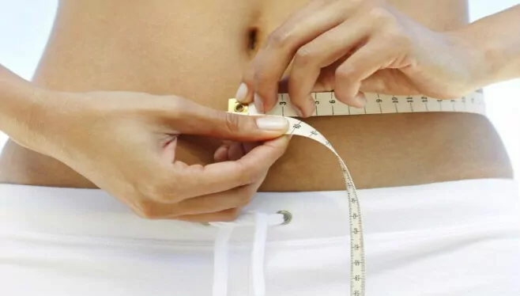
Como realizar uma massagem modeladora?
1° passo – Biometria inicial
Com o auxílio de uma fita métrica, tirar as medidas do cliente, nesse caso realize a medição abdominal conforme mostra a figura ao lado. Sendo 5 cm abaixo da cicatriz umbilical, na altura da cicatriz umbilical e 5 cm acima da cicatriz umbilical.

Slide 8
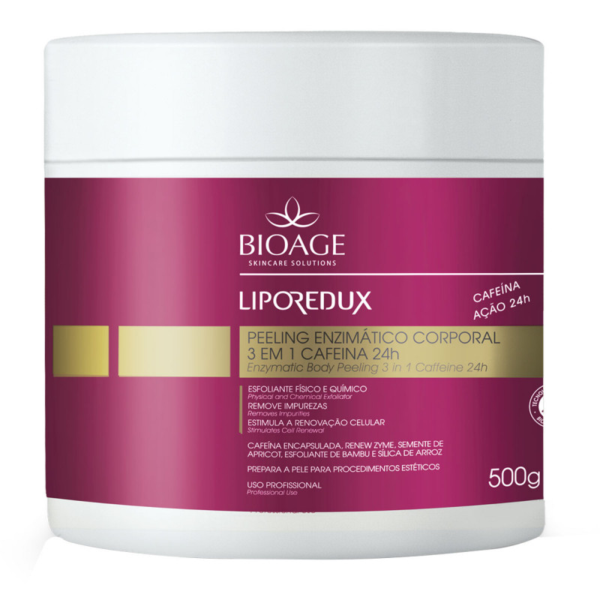
2° passo – higienização
É necessário: Fluído para assepsia.
Como em qualquer procedimento estético, fazer assepsia, higienização das mãos do profissional e também da região na qual será realizada a massagem modeladora.
3° passo – Aplicação do peeling
Aplicar o peeling para a retirada de células mortas da pele, permite uma melhor absorção dos cosméticos posteriormente aplicados.
Sempre aplique em movimentos circulares, sem permanecer muito tempo na mesma região. Massageie até o produto secar e aglutinar (formar algumas bolinhas). Retirar os resíduos do produto com algodão umedecido com água.

Slide 9
COMPONENTES DA MASSAGEM
Pressão: a força de intensidade do movimento deve variar segundo o estado do paciente e suas características estruturais. No inicio do movimento a pressão é menor para ir se acentuando gradativamente.
Velocidade e Ritmo: sempre um ritmo uniforme produz estímulos uniformes.

Slide 10
Manobras lentas produzem efeito calmante analgésico e drenante linfático.
Manobras rápidas produzem efeito estimulante muscular, circulatório geral e desintoxicante.
Meio: utilização de cosméticos apropriados para cada necessidade.
Posição do paciente: tanto o paciente quanto o fisioterapeuta deverão estar em posições cômodas e praticas.
Duração da massagem: o ideal na massagem corporal geral seria de 8 a 10 minutos por local. Totalizando uma hora de massagem.

Slide 11
Como é Feita A Massagem Modeladora
A massagem modeladora tem movimentos mais vigorosos que a drenagem linfática, executados de forma rápida e firme.
Geralmente ela é restrita a áreas com grande acúmulo de gordura, como: abdômen, quadris, culote, glúteos, coxas e às vezes nos braços.

Slide 12
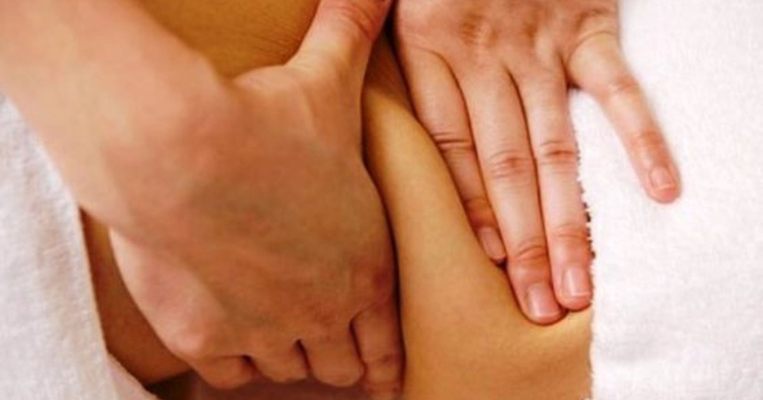
MOVIMENTOS BÁSICOS
Os seis movimentos básicos envolvem a aplicação de algum tipo de pressão e todos têm efeitos mecânicos e reflexos.
Deslizamento
Amassamento
Pinçamento

Slide 13
Perguntas frequentes
A modeladora é capaz de reduzir a gordura localizada?
Massagem modeladora dói?
Massagem modeladora acaba como a celulite?

Slide 14
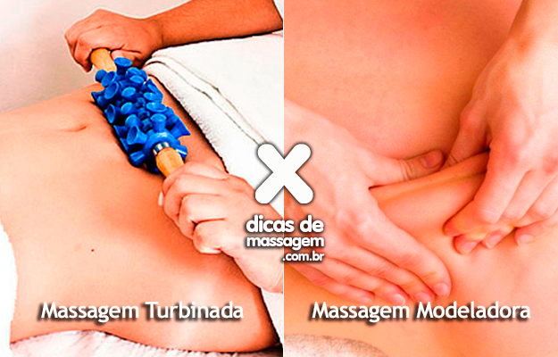
Outros Nomes da Massagem Modeladora
Massagem power
Massagem turbinada
Lipoescultura com as mãos
Massagem redutora.
Bambu terapia redutora

Slide 15
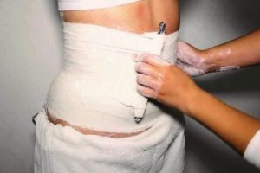
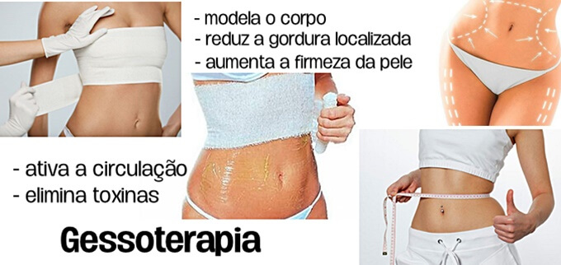
Gessoterapia

Slide 16
sessões
A massagem modeladora deve ser feita uma ou duas vezes por semana, e normalmente o tratamento deve ser contínuo, para ter a manutenção dos resultados.
Mas em pessoas com alimentação balanceada e atividade física constante indica-se após o tratamento uma sessão a cada 15, 20 dias após a obtenção do resultado esperado.
Cada sessão dura em média de 1 hora, e pode haver um intervalo de 48 a 72 horas entre cada uma delas, de acordo com a avaliação do profissional.

Slide 17
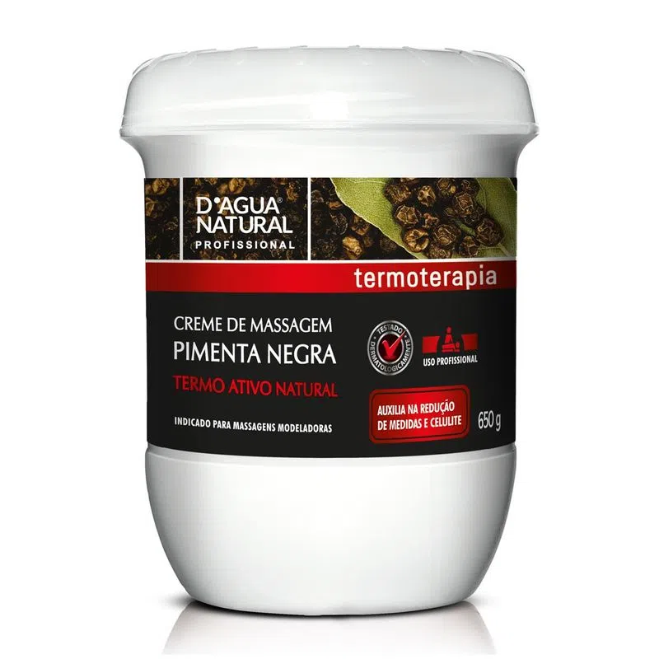
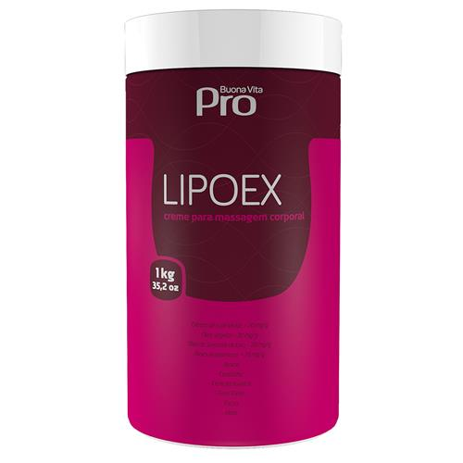
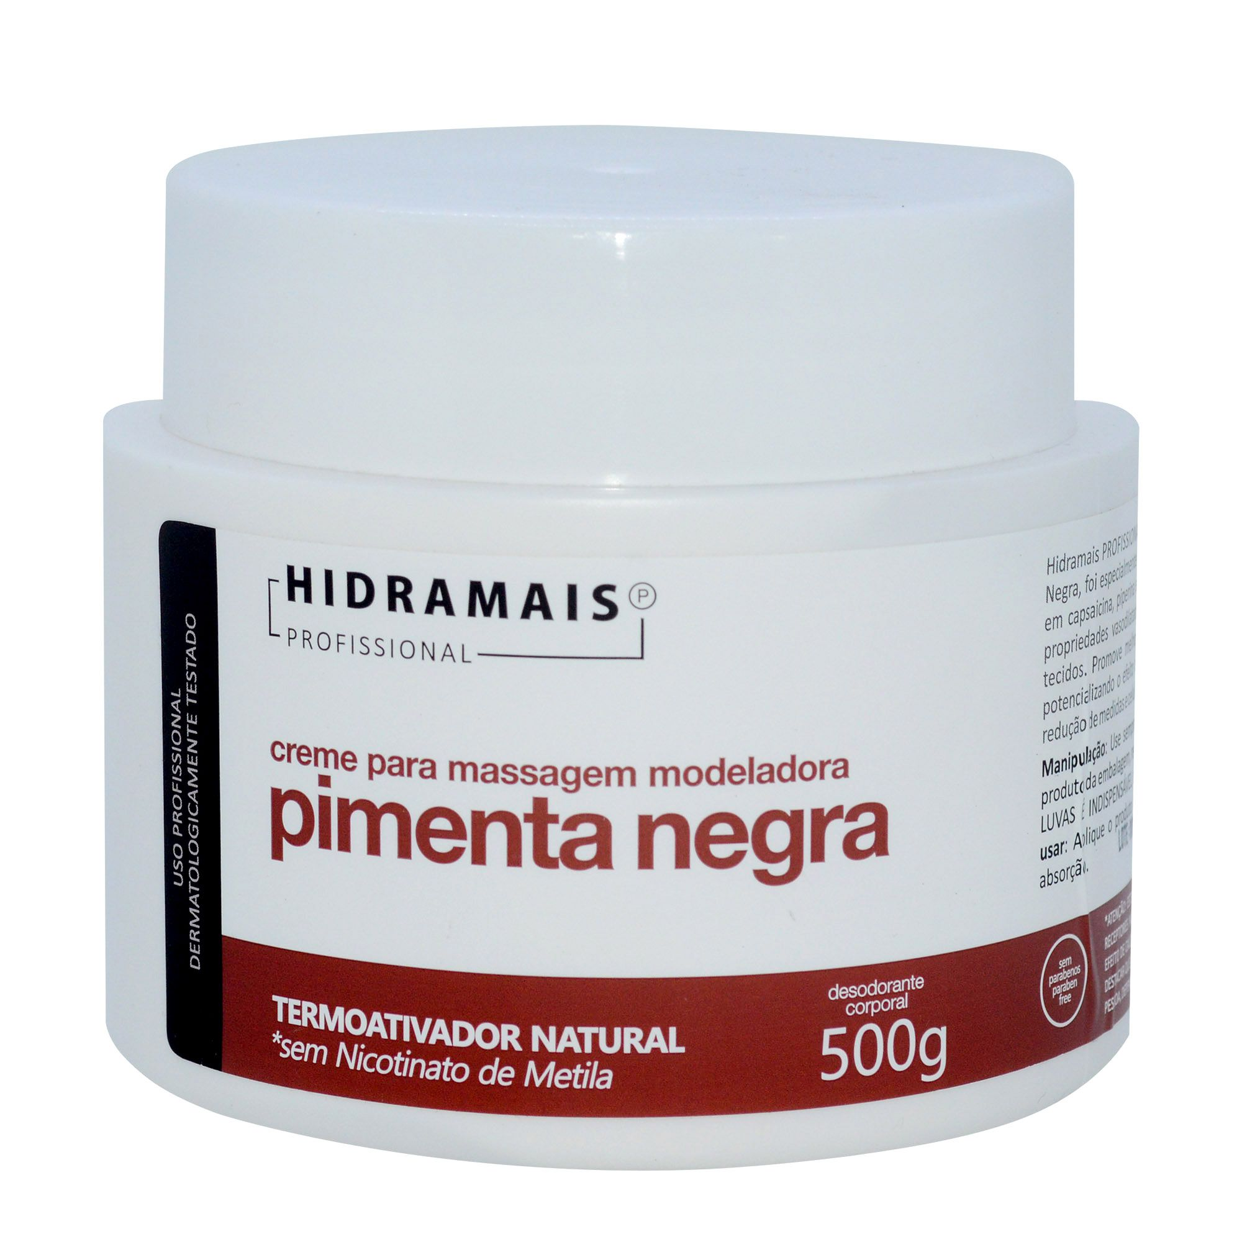
Cosméticos

Slide 18
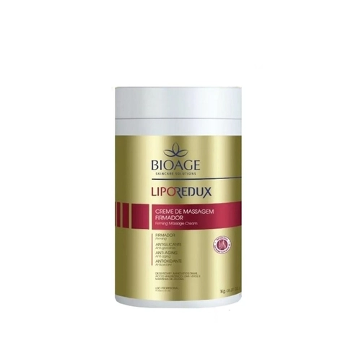
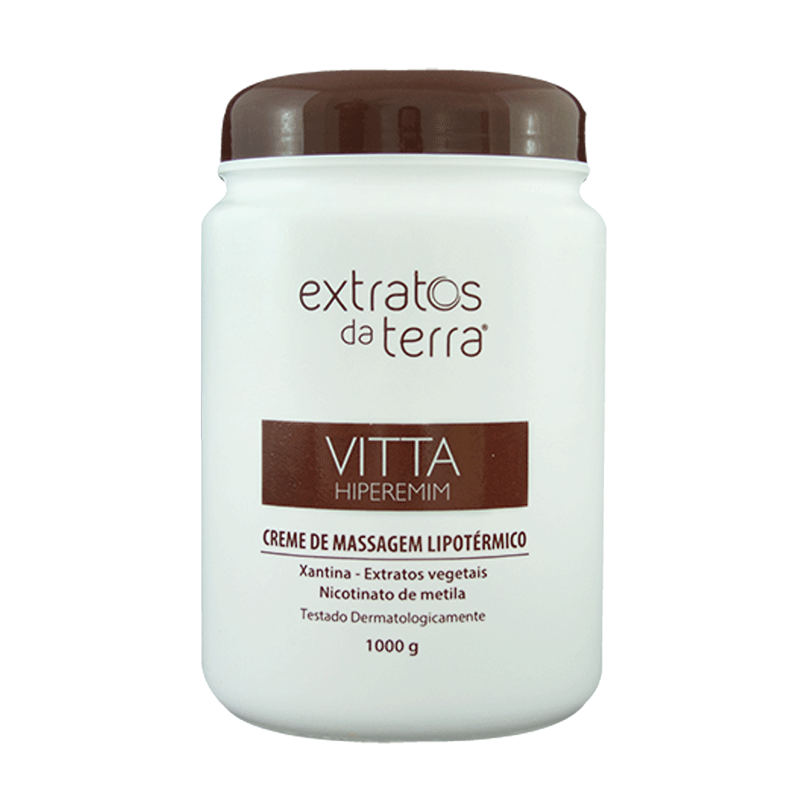
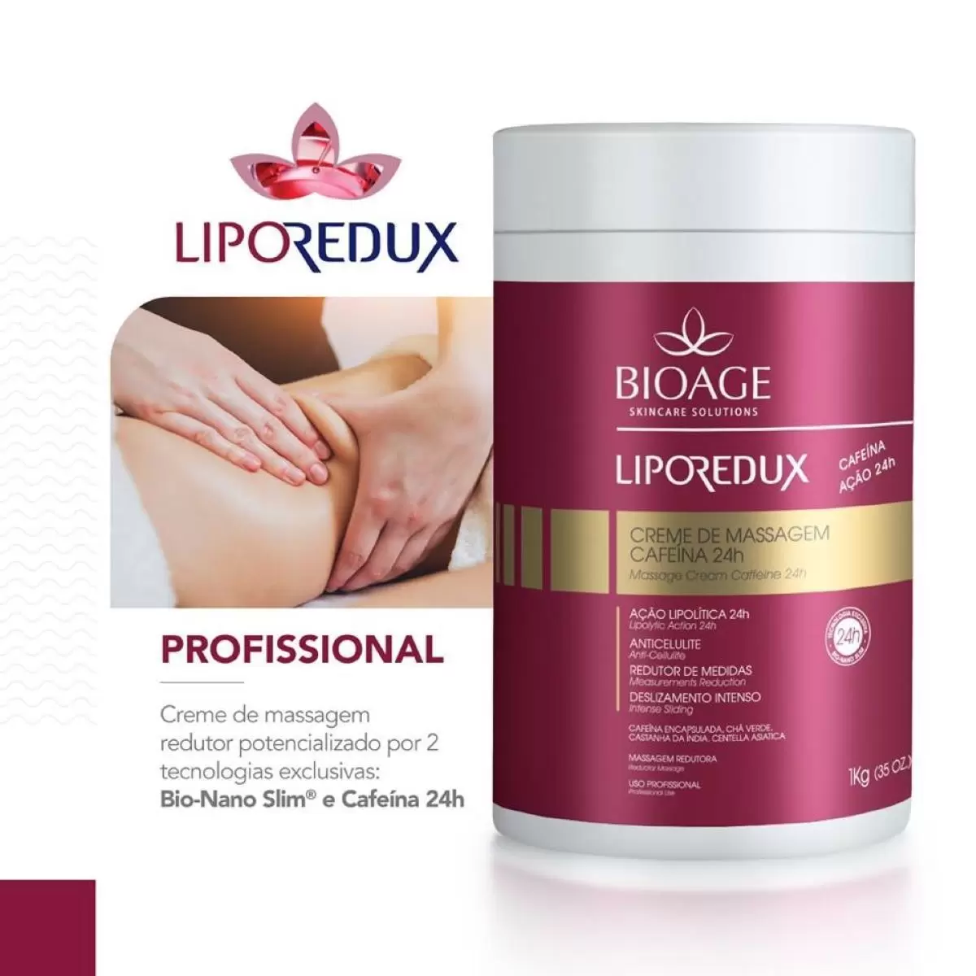

Slide 19
Cuidados Após Massagem Modeladora
O ideal é tentar deixar os cremes usados na massagem na pele por até duas horas, para que eles possam agir por mais tempo e trazer benefícios para a pele.
Realizar uma atividade física aeróbica nesse período é uma ótima pedida para potencializar os benefícios da massagem.

Slide 20
Possíveis Complicações Massagem Modeladora
Os riscos e complicações apenas irão ocorrer se as contraindicações não forem respeitadas ou se o profissional não for capacitado.
Quando a massagem é feita com muita força, pode causar rompimento de vasos e também machucados na pele, indicativos de que ela não está sendo feito de forma correta.

Slide 21
Manobras: Pernas e braços – 15 a 20 VEZES CADA MONOBRA
Esfoliação
Deslizamento superficial
Deslizamento profundo
Amassamento – lados e frente
Amassamento com o antebraço
Bracelete contínuo
Movimento Vai e Vem – fricção
Movimento pinçamento
Deslizamento superficial

Slide 22
Manobras: Abdome 15 A 20 VEZES CADA MANOBRA
Esfoliação
Deslizamento superficial
Deslizamento profundo
Amassamento – lados e frente
Amassamento coração
Amassamento com o antebraço
Movimento Vai e Vem – fricção
Cinturinha – Flancos
Movimento roda gigante – intestino
Deslizamento superficial – coração

Slide 23
Manobras COSTAS: 15 A 20 VEZES CADA MANOBRA
Esfoliação
Arvore
Deslizamento superficial
Deslizamento profundo
Amassamento – lados e frente
Amassamento com o antebraço
Deslizamento alternado com os punhos fechados em toda a área
Movimento Vai e Vem – fricção
Cinturinha – Flancos
Deslizamento superficial – coração

Slide 24
Pesquisa
Instrumentos que auxiliam a massagem modeladora.
Ação de cada um.
VIDEO

